Slide 1






·
·

Slide 2



Đoán hình

Slide 3
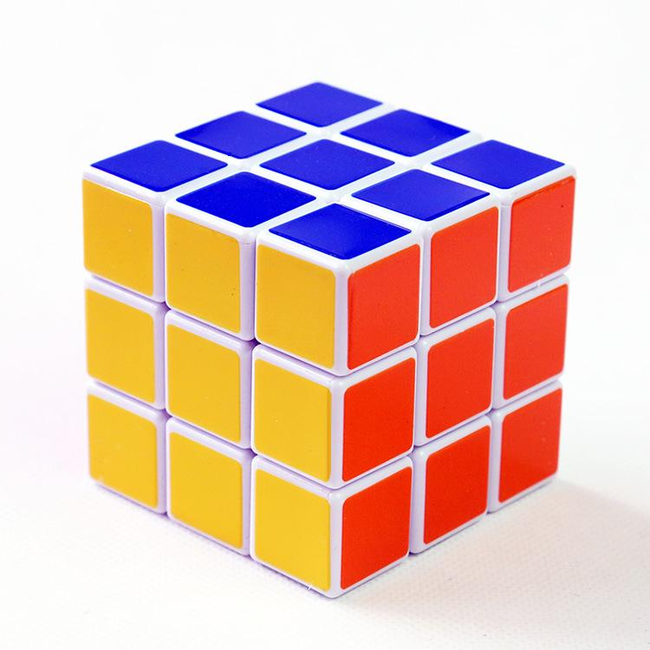

Khối hộp lập phương
Khối hộp chữ nhật

Slide 4
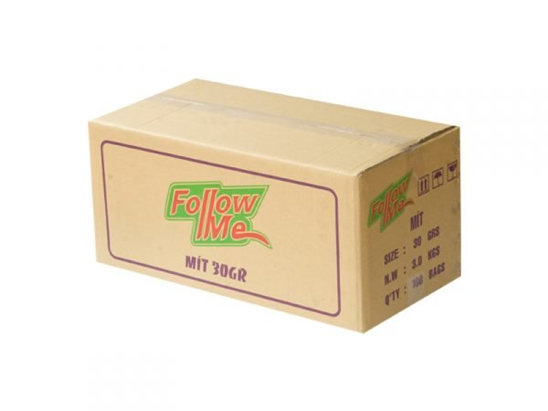
Khối hộp lập phương
Khối hộp chữ nhật

Slide 5
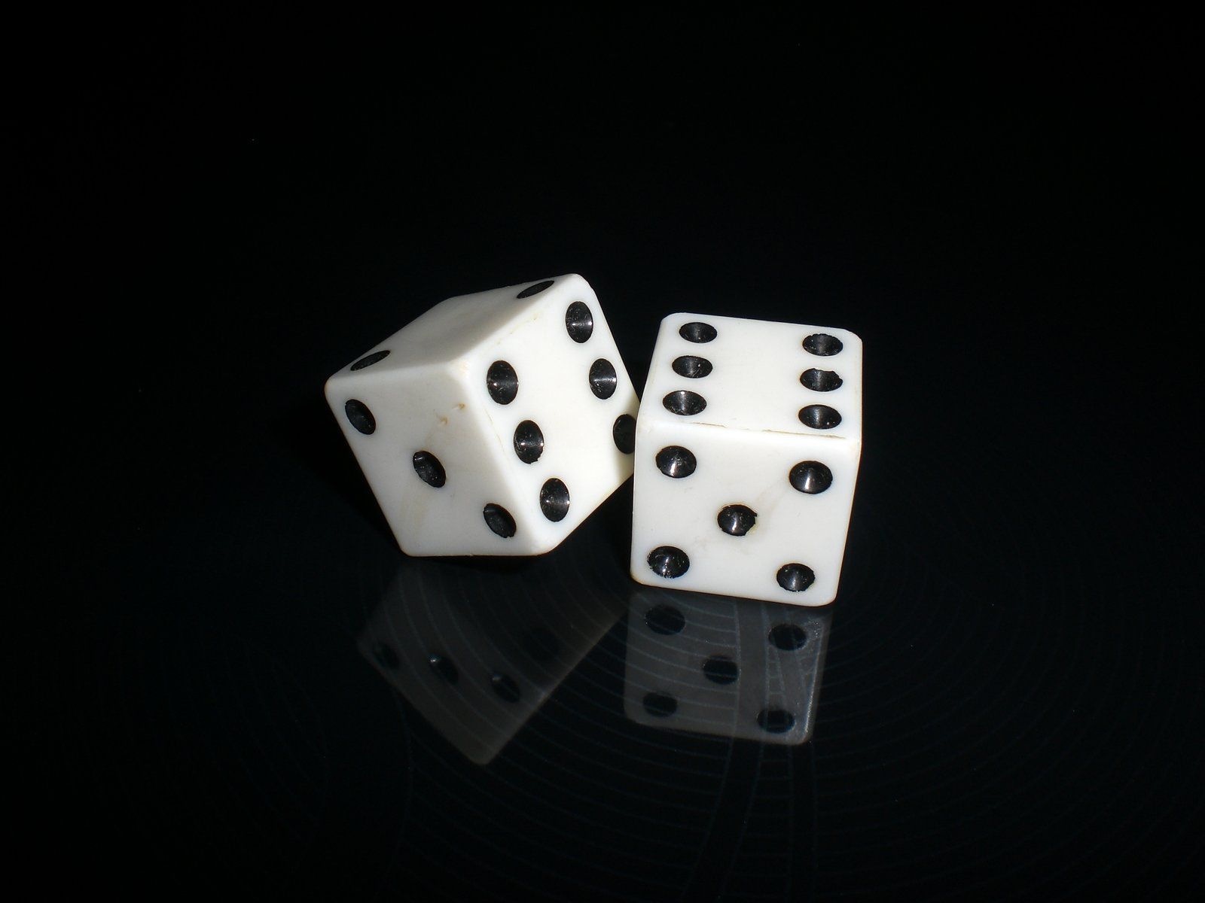
Khối hộp chữ nhật
Khối hộp lập phương

Slide 6
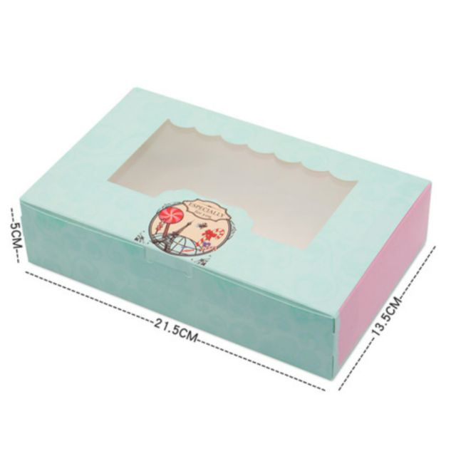
Khối hộp lập phương
Khối hộp chữ nhật

Slide 7



Slide 8

·
·

Slide 9
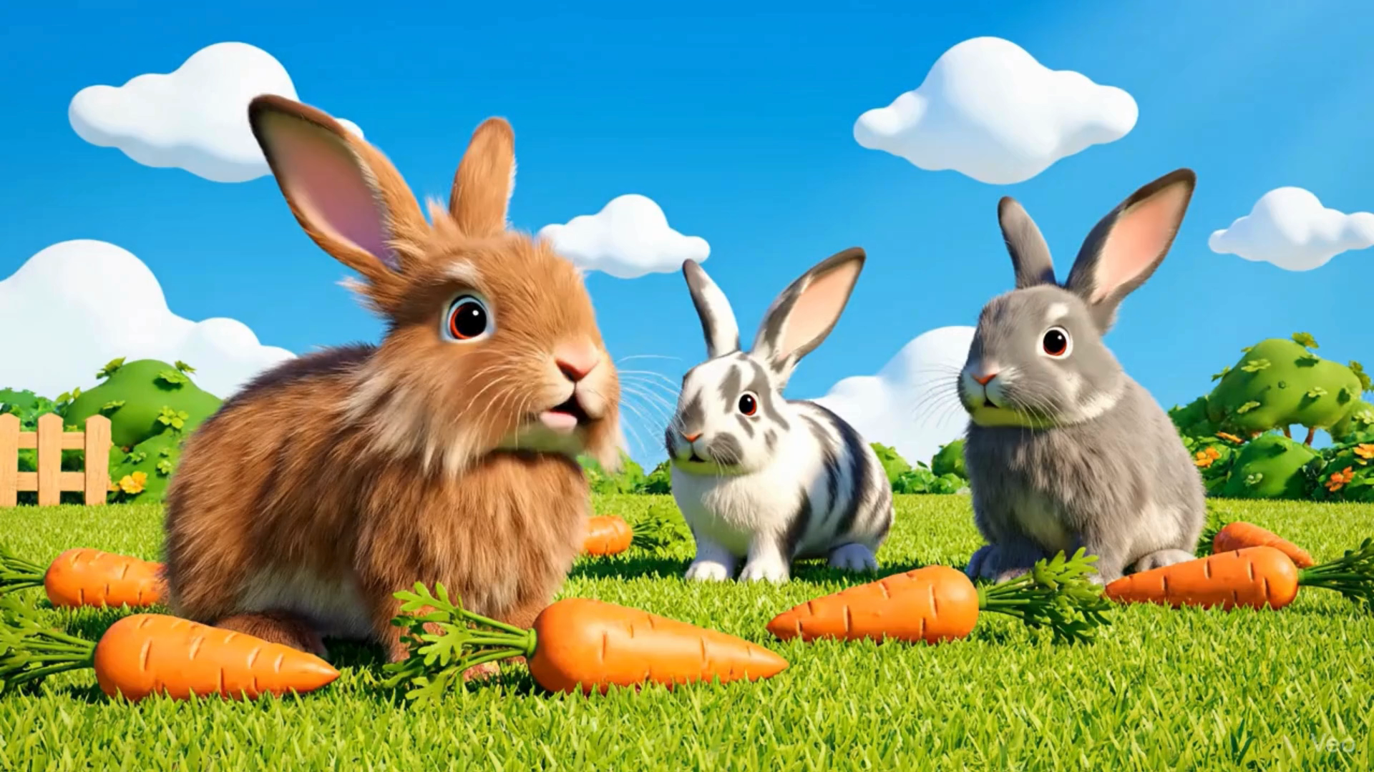

Slide 10

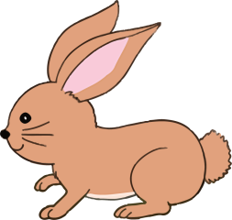

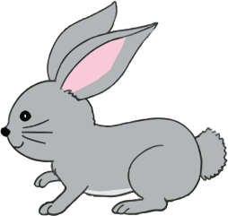

Trước – sau, ở giữa
- Thỏ nâu ở trước thỏ khoang
- Thỏ khoang ở giữa thỏ nâu và thỏ xám.
- Thỏ xám ở sau thỏ khoang.

Slide 11
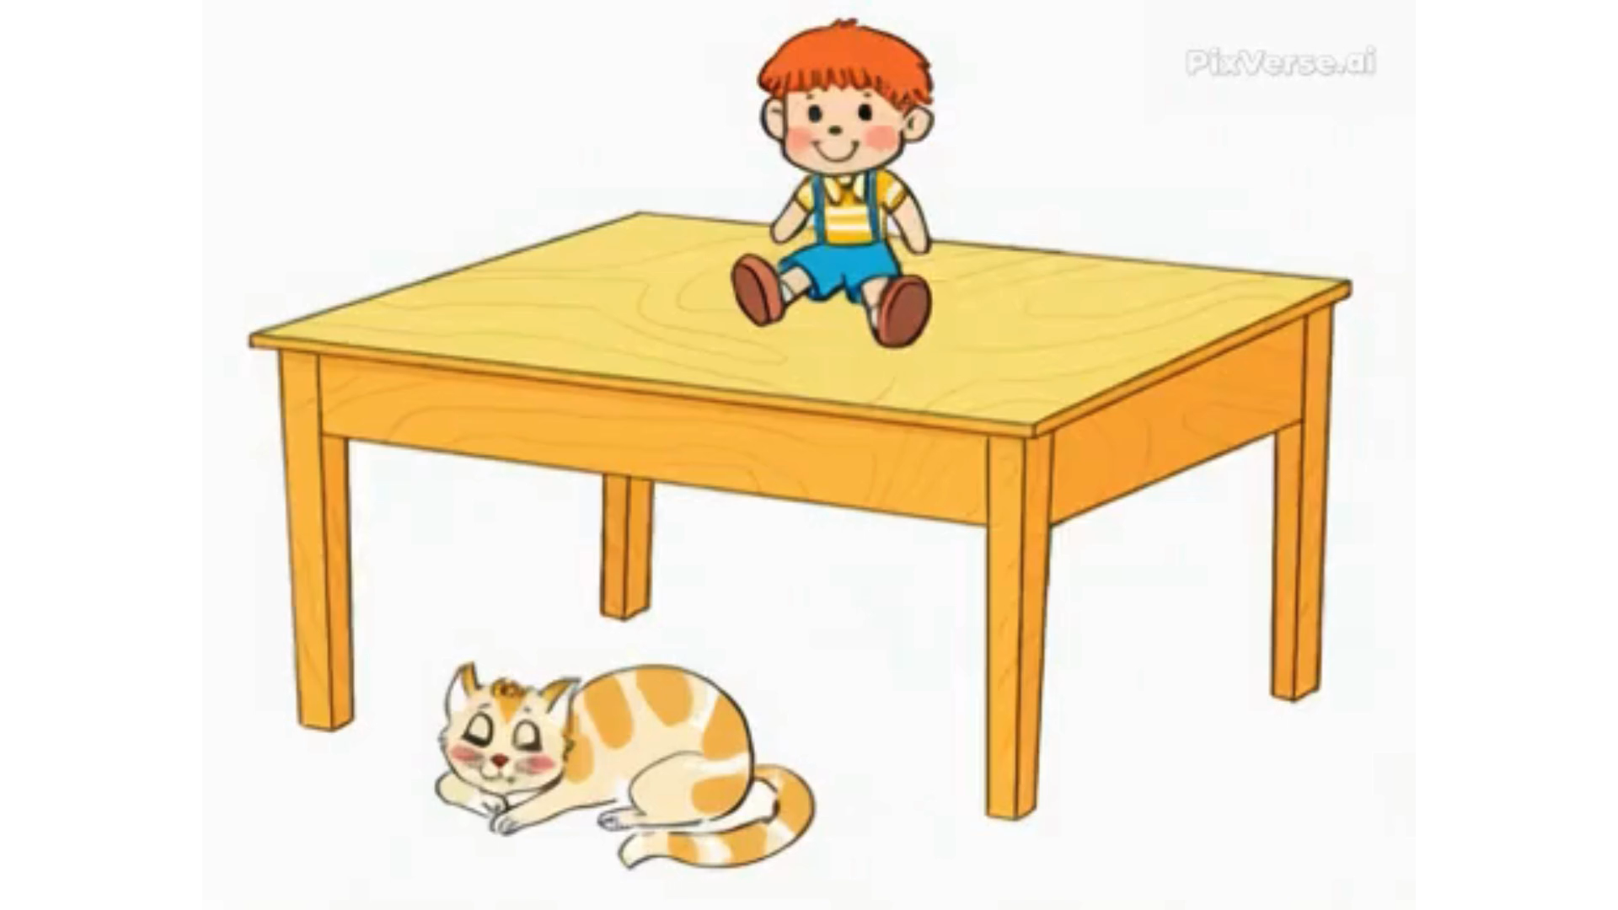

Slide 12

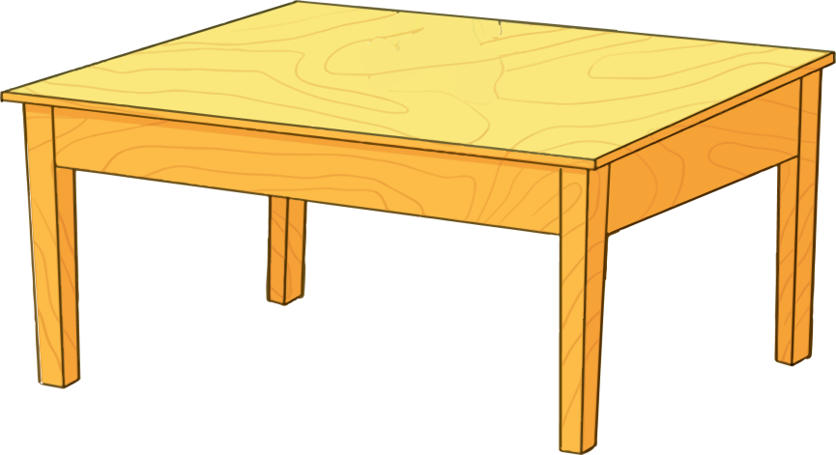
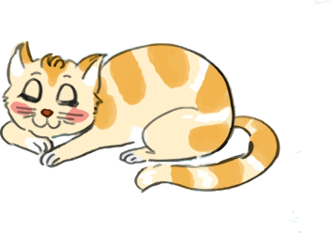
Trên – dưới
- Búp bê ở trên.
- Con mèo ở dưới.

Slide 13

·
·

Slide 14
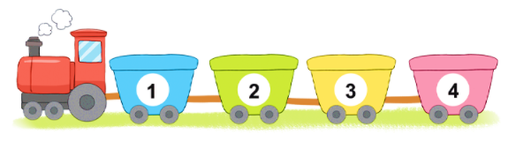
1
Số?
?
1
- Toa ở trước toa 2.
?
4
- Toa ở sau toa 3.
2
?
- Toa ở giữa toa 1 và toa 3.

Slide 15
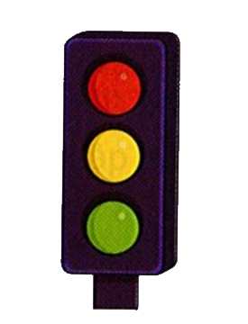
2
a) Đèn trên cùng màu gì?
Đèn trên cùng màu đỏ.
b) Đèn ở giữa màu gì?
Đèn trên cùng màu vàng.
c) Đèn dưới cùng màu gì?
Đèn trên cùng màu xanh.

Slide 16

·
·

Slide 17

CÂU ĐỐ
1 người đi trước 2 người
1 người đi sau 2 người
1 người đi giữa 2 người.
Hỏi có tất cả bao nhiêu người ?
3 người

Slide 18
